Slide 1

GA2-220501093-AA1: elaborar diagrama y documentación de casos de uso / historias de usuario de acuerdo con el refinamiento de requisitos.

Slide 2

Agenda
Saludo
Diagramas para la especificación y análisis de requisitos.
Evidencias de la semana
Compromisos

Slide 3

Evidencias de la semana
Evidencia GA2-220501093-AA1-EV01: Foro temático: Lenguaje Unificado de Modelado (UML).
Evidencia GA2-220501093-AA1-EV02: elaboración de diagramas y plantillas para casos de uso del proyecto.
Evidencia GA2-220501093-AA1-EV03: elaboración de historias de usuario del proyecto.
Evidencia GA2-220501093-AA1-EV04: diagramas y documentación de actividades del proyecto.
Material de formación: para el desarrollo de esta actividad es importante la lectura y análisis del material de formación: “Diagramas para la especificación y análisis de requisitos”

Slide 4
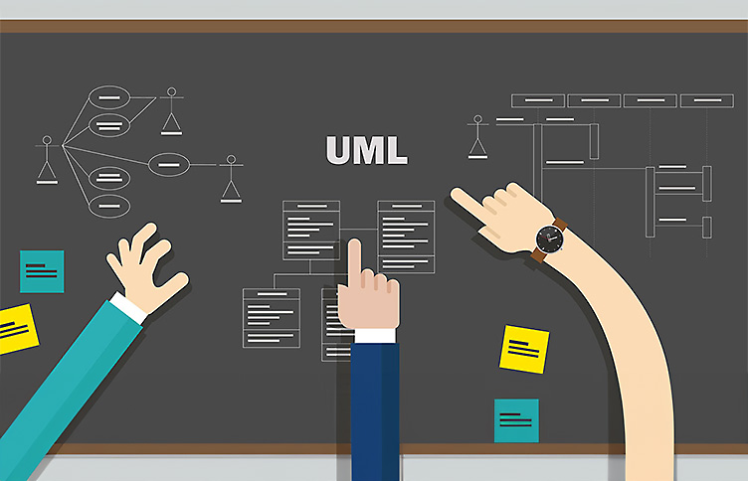
: Lenguaje Unificado de Modelado (UML).
En la década de 1990, UML hizo su aparición gracias a tres ingenieros de software: Grady Booch, Ivar Jacobson y James Rumbaugh.
Su objetivo era desarrollar una forma menos caótica de representar el desarrollo de software cada vez más complejo, al mismo tiempo que separaban la metodología del proceso.
En la actualidad, UML sigue siendo la notación estándar para desarrolladores, así como para jefes de proyecto, dueños de negocios, emprendedores del sector tecnológico y profesionales de todos los sectores.
https://www.microsoft.com/es-es/microsoft-365/business-insights-ideas/resources/guide-to-uml-diagramming-and-database-modeling

Slide 5
Evidencia GA2-220501093-AA1-EV01: Foro temático: Lenguaje Unificado de Modelado (UML).
El lenguaje UML es fundamental para representar el proceso de análisis de requisitos de software, por lo tanto, el aprendiz debe proponer su punto de vista acerca de la importancia del lenguaje de modelado en el proceso de desarrollo de software, así como también identificar y describir los tipos de diagramas que existen y el conjunto de símbolos que se usan para definirlos, y debatir con los demás compañeros acerca de sus experiencias con las mejores herramientas de software que permiten, de una manera ágil, construir los diagramas.
Por lo anterior, responda las siguientes preguntas:
✔ ¿Cuál es la importancia de UML?
✔ ¿Cuáles son los diagramas que pueden representarse con UML?
✔ ¿Qué herramientas de software existen en el mercado para UML?
Lineamientos generales para la entrega de la evidencia:
Para hacer el envío de la evidencia remítase al área de la actividad correspondiente y acceda al espacio Foro temático: Lenguaje Unificado de Modelado (UML). GA2-220501093-AA1-EV01.

Slide 6
Casos de uso / Historias de usuario.
Aspecto | Casos de Uso | Historias de Usuario
Definición | Descripciones detalladas de una funcionalidad, que muestran las interacciones entre un actor (usuario u otro sistema) y el sistema para lograr un objetivo. | Frases cortas y sencillas que describen una funcionalidad desde la perspectiva del usuario, centrándose en el valor que aporta.
Enfoque/Formato | Detallan el "cómo" se interactúa con el sistema, incluyendo flujo principal, flujos alternativos y condiciones de éxito y error. | Se centran en el "qué" quiere el usuario y el valor que recibirá. Formato típico: "Como [usuario], quiero [acción] para [beneficio]".
Granularidad | Amplios, pueden abarcar varias funcionalidades o interacciones en un solo escenario. | Más pequeñas y específicas, representan una funcionalidad o característica concreta.
Uso | Ingeniería de requisitos y gestión de proyectos tradicional, para documentar requerimientos de manera precisa y reducir ambigüedad. | Metodologías ágiles, planificación de sprints y desarrollo iterativo, se refinan a medida que avanza el proyecto.
Ejemplo | Proceso completo de cómo un usuario "inicia sesión" en un sitio web, incluyendo intentos erróneos y restablecimiento de contraseña. | "Como usuario, quiero poder buscar productos por precio para encontrar artículos que se ajusten a mi presupuesto".
https://aguayo.co/es/blog-aguayo-experiencia-usuario/historias-usuario-casos-uso-definiendo-requisitos-ux/#:~:text=Granularidad:,funcionalidades%20en%20un%20solo%20caso.

Slide 7
Ejemplo Historia de usuario.
Ejemplo 1: Aplicación de Compras en Línea
Historia de Usuario:
Descripción: Como usuario, quiero poder agregar productos a mi carrito de compras y realizar el pago en línea para facilitar la compra de productos en línea.
Razón: Esto permitirá a los usuarios realizar compras convenientes y rápidas sin tener que visitar una tienda física.
Criterios de Aceptación: El usuario debe poder agregar productos al carrito, ver el contenido del carrito, modificar la cantidad de productos y completar una compra en línea.
En este ejemplo, la historia de usuario se centra en la necesidad del usuario de comprar productos en línea de manera conveniente. Describe el "qué" y el "por qué" del requisito. Por otro lado, el caso de uso se enfoca en cómo se realiza el proceso de compra en línea en detalle, con actores específicos y pasos detallados.
https://aguayo.co/es/blog-aguayo-experiencia-usuario/historias-usuario-casos-uso-definiendo-requisitos-ux/#:~:text=Granularidad:,funcionalidades%20en%20un%20solo%20caso.

Slide 8
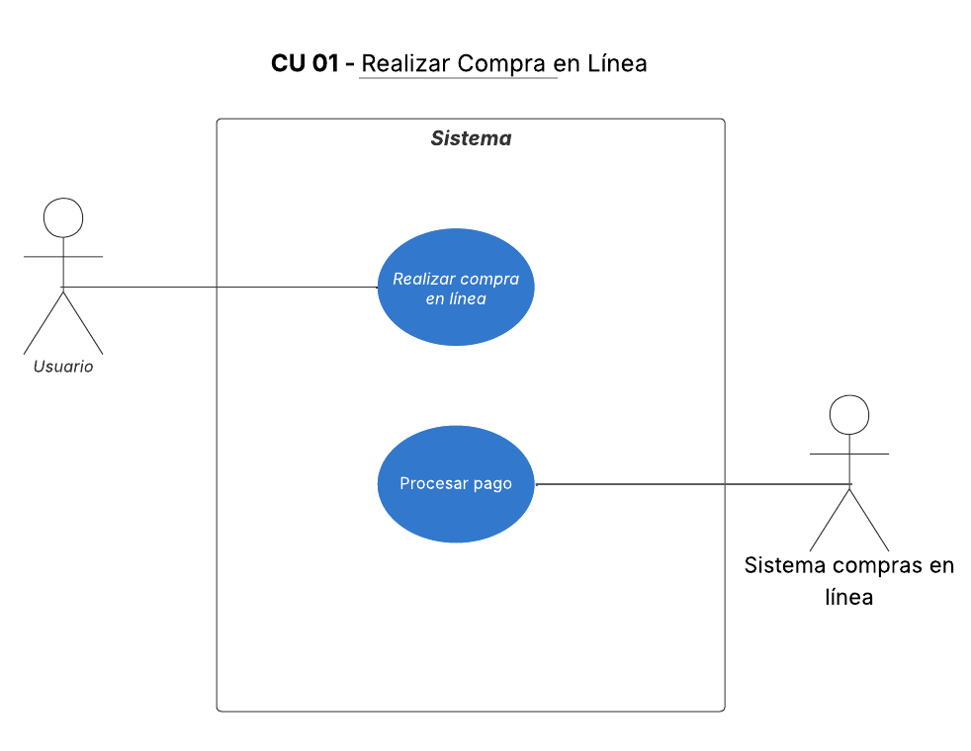
Ejemplo Diagrama y Especificación Caso de Uso.
ID CU | CU 01
NOMBRE CU | Realizar compra en línea
CREADO POR | TAFG
FECHA DE LA CREACIÓN | Septiembre 15 de 2025
ACTORES | Usuario, Sistema de Compras en Línea
DESCRIPCIÓN | El usuario realiza la compra de productos en el comercio web.
PRE-CONDICIONES | El usuario ha iniciado sesión El usuario ha seleccionado productos.
POST-CONDICIONES | Compra procesada y confirmada.
FLUJO NORMAL | El usuario agrega productos al carrito. El usuario revisa el contenido del carrito. El usuario modifica la cantidad de productos si es necesario. El usuario procede al pago. El sistema procesa el pago y confirma la compra.
FLUJO ALTERNATIVO | F1. Pago fallido: Si los datos del medio de pago del usuario son incorrectos no se puede procesar el pago. El usuario corrige los errores y reintenta realizar el pago.
EXCEPCIONES | E1. Error de Conexión a la Base de Datos: Condición: Durante la operación de guardado, el sistema no puede conectarse a la base de datos. Respuesta del Sistema: El sistema muestra un mensaje de error indicando que hay un problema de conexión con la base de datos.
PRIORIDAD | Alta
FRECUENCIA DE USO | Diario
https://aguayo.co/es/blog-aguayo-experiencia-usuario/historias-usuario-casos-uso-definiendo-requisitos-ux/#:~:text=Granularidad:,funcionalidades%20en%20un%20solo%20caso.

Slide 9
2. Evidencia GA2-220501093-AA1-EV02: elaboración de diagramas y plantillas para casos de uso del proyecto.
Con base en el estudio de la evidencia anterior acerca de UML, se pretende construir los diagramas que aplican a los casos de uso, bajo un formato estándar de fácil nomenclatura y de reconocimiento, que permita llevar un control ordenado de la evidencia, registrar la evolución, responsables y trazabilidad de esos documentos de casos de uso.
Elementos a tener en cuenta:
✔ Estudiar detenidamente los conceptos y características definidas en el componente formativo.
✔ Revisar el video sugerido como material complementario del componente formativo.
✔ Revisar cómo se construye el documento de casos de uso de una funcionalidad de los sistemas.
✔ Tener presentes los requisitos del software.
✔ Indicar los tipos de diagramas que existen para modelar, con base en los requisitos del software.
✔ Diagramar con UML los artefactos del sistema.
✔ Manejar herramientas de software para apoyar la elaboración de los diagramas.
✔ Elaborar documentos plantilla de casos de uso con base en estándares de documentación.

Slide 10
2. Evidencia GA2-220501093-AA1-EV02: elaboración de diagramas y plantillas para casos de uso del proyecto.
Lineamientos generales para la entrega de la evidencia:
Productos para entregar: diagramas, documento de casos de uso e historias de usuario.
Formato: PDF
Para hacer el envío de la evidencia remítase al área de la actividad correspondiente y acceda al espacio Elaboración de diagramas y plantillas para casos de uso del proyecto. GA2-220501093-AA1-EV02

Slide 11
3. Evidencia GA2-220501093-AA1-EV03: elaboración de historias de usuario del proyecto
Ahora, es momento de elaborar las historias de uso del proyecto, de acuerdo con los procesos ya elaborados, y por este motivo, se deben tener en cuenta los siguientes aspectos:
Elementos a tener en cuenta:
Se deben seguir las normas básicas de presentación de un documento escrito; es decir, el documento debe tener como mínimo una portada, introducción, alcance, lista de requerimientos y versión del documento. Los requerimientos serán redactados usando el modelo IEEE830 y también el modelo de descripción de requisitos por medio de historias de usuario.
Respecto a lista de requerimientos, el aprendiz deberá agregar una sección donde se describa cada requisito usando los siguientes elementos del estándar IEEE830:
🌕 Perspectiva del producto.
🌕 Funciones del producto.
🌕 Características de los usuarios.
🌕 Restricciones.
🌕 Requisitos funcionales (formato de casos de uso).
🌕 Requisitos no funcionales.

Slide 12
3. Evidencia GA2-220501093-AA1-EV03: elaboración de historias de usuario del proyecto
Respecto a la lista de requerimientos, el aprendiz deberá agregar una sección donde se describa cada requisito usando la estructura de historias de usuario, con los siguientes elementos por historia:
🌕 Número de historia (priorizada).
🌕 Nombre de la historia.
🌕 Usuario.
🌕 Puntos estimados de esfuerzo.
🌕 Descripción de la historia de usuario.
🌕 Observaciones.
🌕 Criterios de aceptación
Lineamientos generales para la entrega de la evidencia:
Productos para entregar: documento de historias de usuario.
Formato: PDF
Para hacer el envío de la evidencia remítase al área de la actividad correspondiente y acceda al espacio Elaboración de historias de usuario del proyecto. GA2-220501093-AA1-EV03.

Slide 13
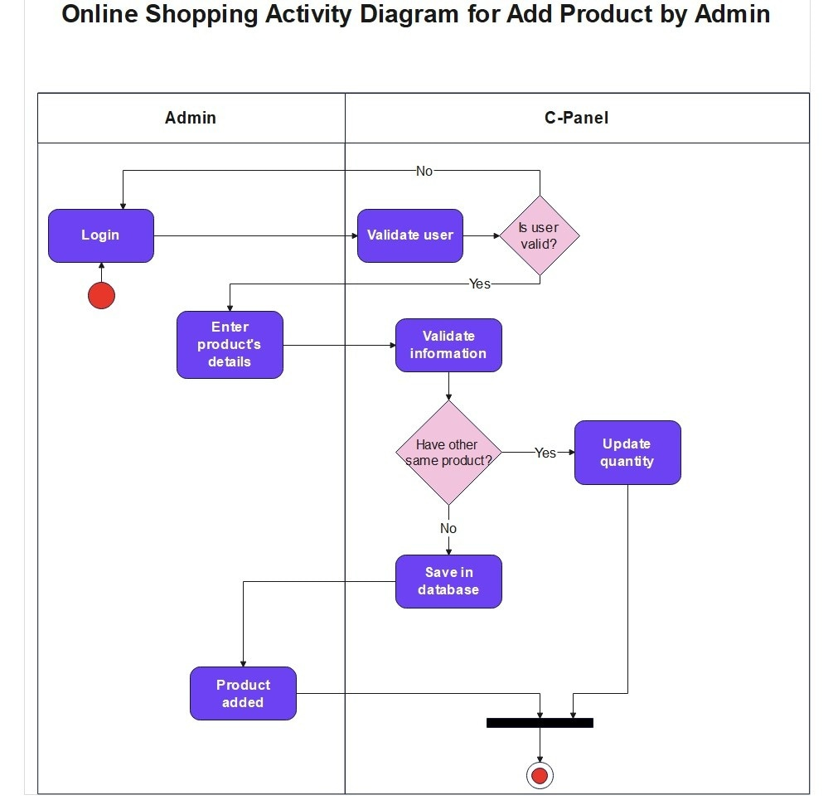
Diagrama de actividad
Es un tipo de flujo de diagrama que se usa en la gestión de proyecto y el desarrollo de programa. Representa de manera visual la secuencia de pasos de un proceso. Además, muestra cómo es que las asignaciones están interconectadas desde principio a fin. Estos diagramas son parte del UML (Lenguaje de modelado unificado).
Los diagramas de actividades son útiles en específico para capturar los aspectos dinámicos de un sistema. Pueden mostrar diversas decisiones que dictan el flujo. Se representa al enlazar trayectorias en donde diferentes condiciones conducen a distintas operaciones. Es ventajoso para proyectos complejos en donde son posibles múltiples resultados.
https://edraw.wondershare.es/development-tips/activity-diagram-examples.html

Slide 14
4. Evidencia GA2-220501093-AA1-EV04: diagramas y documentación de actividades del proyecto
Con base en los requisitos del sistema ya especificados, se empiezan a construir los artefactos del modelo necesarios para representar la solución de software, por medio de los siguientes documentos: diagramas de clase, documentos de casos de uso o historias de usuario en plantillas, modelo de base de datos, modelo del dominio, diagramas de actividades y también un documento informe con los resultados obtenidos.
Elementos a tener en cuenta:
Estudiar detenidamente los conceptos y características definidas en el componente formativo.
Revisar el video sugerido como material complementario del componente formativo.
Manejar el lenguaje de modelado UML.
Manejar metodologías tipo ágil.
Identificar la metodología de desarrollo a seguir.
Lineamientos generales para la entrega de la evidencia:
Productos para entregar: diagramas, documento de casos de uso e historias de usuario.
Formato: PDF
Para hacer el envío de la evidencia remítase al área de la actividad correspondiente y acceda al espacio Diagramas y documentación de actividades del proyecto. GA2-220501093-AA1-EV04.

Slide 15


